Slide 1
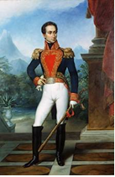
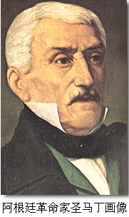
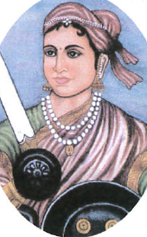
第1课 殖民地人民
的反抗斗争

Slide 2
本课知识点
知道玻利瓦尔领导的反殖斗争、印度民族大起义等史实，理解殖民地人民反抗斗争的正义性和艰巨性。

Slide 3
殖民地:由宗主国统治,没有政治、经济、军事和外交方面的独立权利，完全受宗主国控制的地区。
殖民(主义):强国把政治经济势力扩张到不发达的国家和地区,掠夺和奴役当地人民。

Slide 4
一.拉丁美洲独立运动
1.拉丁美洲
拉丁美洲指今天美国以南的所有美洲地区。

Slide 5
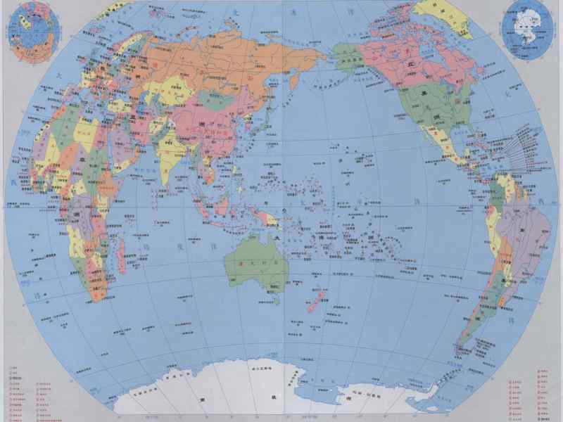
美国
拉丁美洲
拉丁美洲指今天美国以南的所有美洲地区。

Slide 6
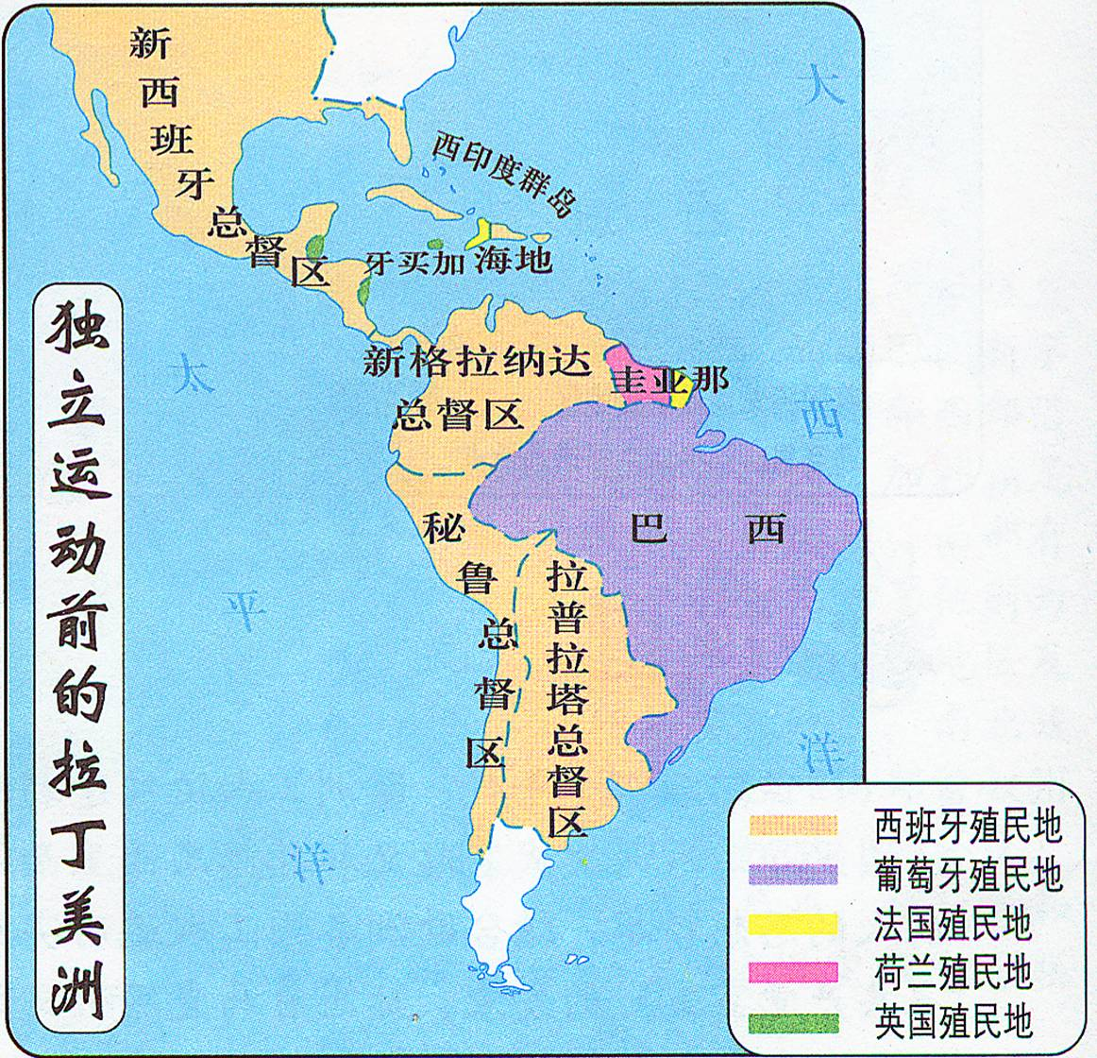
西班牙
殖民地
从16世纪开始，拉丁美洲成为西班牙和葡萄牙的殖民地。除巴西是葡萄牙是的殖民地以外，其余地区基本上处于西班牙的殖民统治下。
葡萄牙
殖民地

Slide 7
一.拉丁美洲独立运动
1.拉丁美洲
2.西班牙和葡萄牙的殖民统治

Slide 8
相关史事
16世纪至19世纪初的300年间，拉美殖民地形成了一个按血统划分阶层的金字塔式等级社会。印第安人和黑人处于社会最底层，是殖民者役使的主要对象。其次是欧洲人与印第安人或黑人结合所生的后代混血种人，他们主要做工匠、小贩、和牧民。再次是因的后代土生白人，他们主要是地主和商人，有的充任中下级官吏。最上层是掌握政权的西班牙白人殖民者，他们对土生白人也排挤歧视。二者之间的矛盾日益尖锐，土生白人中的一些人，后来成为反抗殖民统治运动的领导人。

Slide 9
拉美殖民地社会阶层示意图
掌握军事、经济、宗教大权
欧洲白人
30多万
地主、中下级官吏、医生、律师
300多万
土生白人
手工业者、小贩、牧民
500多万
混血人种
佃农、种植园和矿场奴隶
800多万
印第安人和黑人奴隶

Slide 10
一.拉丁美洲独立运动
1.拉丁美洲
2.西班牙和葡萄牙的殖民统治
3.拉丁美洲独立运动
原因：
时间：
区域：
领导人：
参与者：
结果：
①西班牙和葡萄牙的殖民统治和经济掠夺 (根本原因)
②受美国独立和法国大革命的影响
19世纪初
北起墨西哥、南到阿根廷
玻利瓦尔、圣马丁（被誉为南美的“解放者”）
印第安人、黑人、混血种人
玻利瓦尔解放了哥伦比亚、委内瑞拉、厄瓜多尔等地，成立“大哥伦比亚共和国”；圣马丁先后领导了阿根廷、智利、秘鲁的独立战争。

Slide 11
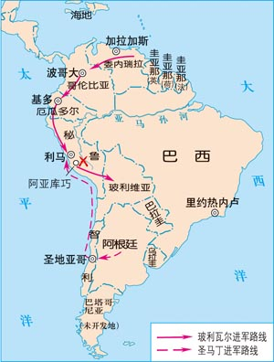
委内瑞拉
玻利瓦尔
哥伦比亚
胜利
厄瓜多尔
秘鲁
智利
玻利维亚
圣马丁
阿根廷

Slide 12
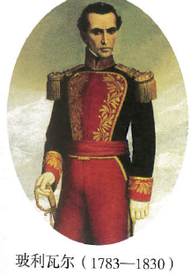
人物扫描
玻利瓦尔深受法国启蒙思想的影响，立志以解放祖国为己任。他认定“解放者”的称号高于一切帝王，义无反顾地投身民族解放运动，与殖民者展开斗争。为纪念他的功绩，现在的玻利维亚共和国就是以他的名字命名的。
玻利瓦尔出生于委内瑞拉的加拉加斯城的一个土生白人贵族家庭。受过良好教育，游历过法国等欧洲国家，受到启蒙运动的影响。1807年开始进行反对西班牙殖民统治的斗争。他带领他的人民、军队取得了很多胜利。被称为“南美的解放者”。他在南美独立战争中做出了重要贡献。

Slide 13

圣马丁是南美解放运动的领导人之一，他一生大部分时间都致力于南美的解放斗争。1814年起圣马丁组织训练了一支骁勇善战的“安第斯军”，并指挥它于1818年解放了智利。1821年，圣马丁率部进入秘鲁，秘鲁宣告独立。不久，圣马丁将军队指挥权交给玻利瓦尔，悄然隐退，在欧洲度过了余生。
1878年，阿根廷、智利、秘鲁三国在共同纪念圣马丁诞生100周年时，共尊他为“祖国之父”。

Slide 14
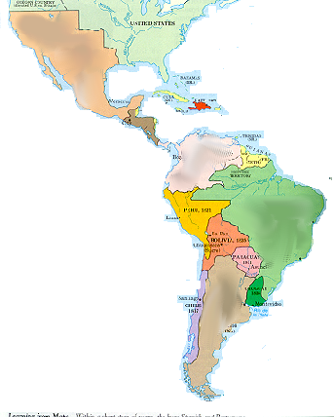
墨西哥1821
海地1804
拉美独立国家
性质：一场反对殖民统治、争取民族独立的运动
意义：
①沉重打击了殖民统治，赢得民族独立
②产生了一系列新兴的独立国家
③鼓舞了殖民地人民的反抗斗志
中美省1821
哥伦比亚1819
秘鲁1821
巴西1822
玻利维亚1825
智利
阿根廷1816
乌拉圭
巴拉圭1811

Slide 15
二.印度民族大起义
1.印度沦为英国殖民地：19世纪中期
2.英国对印度的殖民统治

Slide 16
材料一：1757年，克莱武指挥军队侵占了孟加拉。他放手让部下抢劫，自己一人就抢走价值23万英镑的金银财宝。1757-1815年间，英国直接从印度榨取的财富不下十亿英镑。
材料二：为了满足英国国内工业的需要，英国殖民当局要求印度农民多种棉花，少种粮食。英国把印度的棉花加工成布匹再返销印度。 1818—1836年英国输入印度的棉纱增长5200倍，印度的纺织业被挤垮了。
1.从材料一到材料二，英国对印度的剥削方式发生了什么变化？
19世纪中期，英国完成了工业革命，进一步加强了对印度的经济侵略和政治压迫,激起了印度各阶层人民的强烈不满。
2.为什么会发生这种变化？
3.对印度社会有什么样的影响？

Slide 17
二.印度民族大起义
1.印度沦为英国殖民地：19世纪中期
2.英国对印度的殖民统治
3.印度民族大起义
原因：
时间：
参与者：
领导人：
结果：
意义：
英国对印度的经济剥削和政治统治激起了印度各阶层人民的强烈不满。
1857年——1859年
印度土兵、农民、手工业者、被剥夺了权利的封建王公
章西女王等

Slide 18
相关史事
英国在侵略印度过程中，雇用当地人当兵，为殖民统治服务，这些人被称为“土兵”。当时，驻印度的英印军队共24万人，土兵占20万人。1857年初，发生了“涂油子弹事件”。英国军队发给土兵的子弹用涂有牛油或猪油的纸包装，使用时要用牙咬开。土兵都信仰印度教或伊斯兰教，印度教徒敬牛，伊斯兰教徒禁忌食用猪肉。英军的行为严重伤害了士兵的宗教感情，成为大起义的导火线。

Slide 19
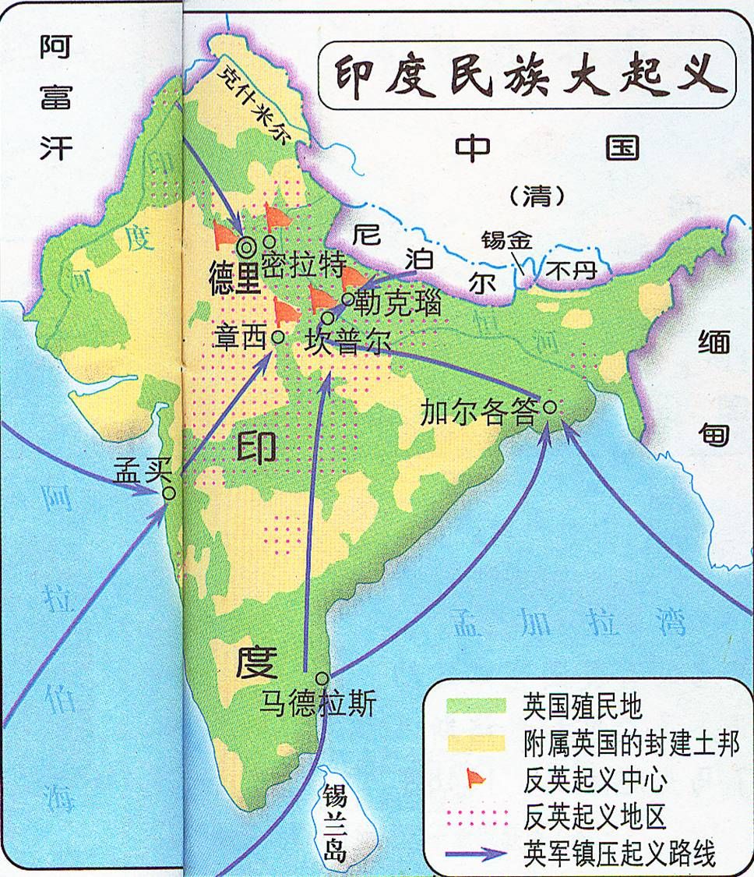
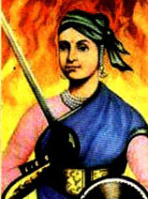
章西
女王
封建
王公
是起义
的领导
印度
土兵
揭开
起义
序幕
是起义
的骨干
力量

Slide 20
二.印度民族大起义
1.印度沦为英国殖民地：19世纪中期
2.英国对印度的殖民统治
3.印度民族大起义
原因：
时间：
参与者：
领导人：
结果：
意义：
英国对印度的经济剥削和政治统治激起了印度各阶层人民的强烈不满。
1857年——1859年
印度土兵、农民、手工业者、被剥夺了权利的封建王公
章西女王等
起义失败
印度民族大起义沉重打击了英国殖民者，反映了印度民族意识的觉醒。这次起义也是19世纪亚洲密码女装解放运动的一个重要组成部分。

Slide 21
拉丁美洲独立运动胜利的原因：
①拉美各国人民能联合起来，协同作战，南北夹击，共同打击殖民者。
②广大人民觉醒，为民族独立英勇斗争。
③有统一的指挥。
④玻利瓦尔等领导人的卓越领导。
⑤西班牙和葡萄牙在殖民地争夺中力量日益衰落。

Slide 22
印度起义失败的原因：
①印度单靠一国力量。
②起义过程中没有形成统一的领导，被英军各个击破。
③工业革命后，英国经济军事实力强大，实力远超西班牙和葡萄牙。

Slide 23
课后活动
2. 19世纪中期，在印度发生民族大起义的时候，中国发生了什么类似的事情？
中国
印度
1857～1859年印度民族大起义
中国太平天国运动

Slide 24
印度民族起义与中国太平天国起义比较
项 目 | 印度民族起义 | 中国太平天国起义
斗争目标
参加阶层
失败原因
性 质
英国殖民者
清朝统治者
印度各个阶层
农 民
英国的强大；印度没形成统一的领导
中外反动势力的联合绞杀
反侵略的民族起义
反封建反侵略的农民起义

Slide 25
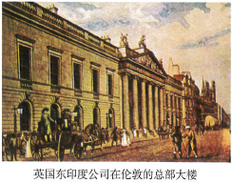
知识拓展
英国东印度公司
资本主义发展早期，为了组织、发展海外贸易和进行殖民活动，英、荷等西欧国家纷纷组建垄断性的贸易公司。1600年英国成立该公司，19世纪早期英国东印度公司已经统治了印度的大部分地区。同时还向中国贩卖鸦片。1858年英国东印度公司寿终正寝。

